Slide 1

Tu Turno
Sistema de gestión de citas previas de la Junta de Andalucía

Slide 2
Índice
1. Introducción al sistema
2. Objetivos y beneficios
3. Arquitectura y componentes
4. Flujo de funcionamiento
5. Integraciones y seguridad
6. Resultados y próximos pasos
Nombre de la sección

Slide 3
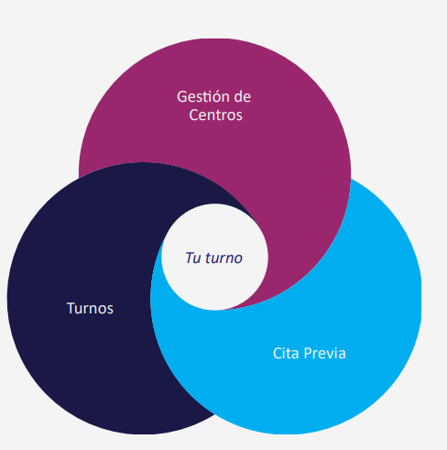
1. Introducción al sistema
El sistema Tu Turno está formado por varias aplicaciones, que permitirán realizar todo el proceso de gestión de citas, desde su solicitud hasta que la cita es atendida.
• Gestión de Centros: Permitirá administrar los distintos centros, servicios y áreas para los cuales se podrán solicitar cita, así como los usuarios y mostradores en los que se atenderán.
• Cita Previa: Permitirá solicitar cita para el servicio que se desee, eligiendo el día y la hora que mejor convenga, así como cancelar o consultar citas.
• Panel de Turnos: Permitirá ver en pantalla las citas llamadas por un agente, indicando la ventanilla y el lugar donde se encuentra el mostrador correspondiente.
< Volver al índice

Slide 4
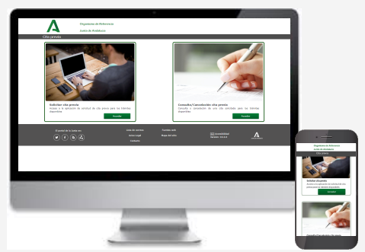
2. Objetivos y beneficios
Objetivos principales:
• Optimizar la atención al ciudadano reduciendo tiempos de espera
• Centralizar la gestión de citas de todos los organismos
• Mejorar la planificación de recursos administrativos
Beneficios:
• Experiencia más ágil y cómoda para el usuario
• Mayor control para los gestores
• Disminución de colas y esperas en oficinas públicas
< Volver al índice

Slide 5
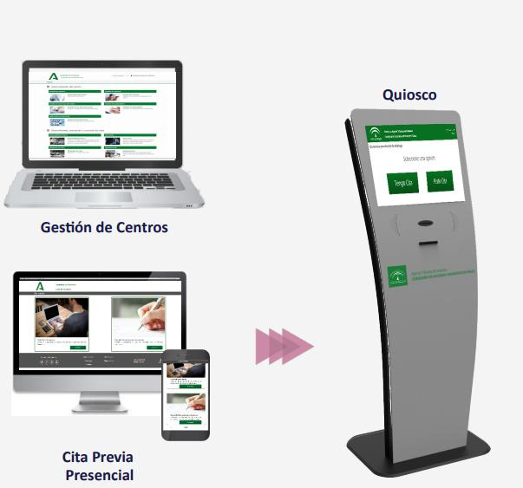
3. Arquitectura y componentes
El sistema Tu Turno se compone de varios módulos integrados:
• Frontend: Aplicaciones web y móvil adaptadas al ciudadano
• Backend: Servicios REST y APIs centralizadas de gestión
• Base de datos: Registro unificado de citas y usuarios
• Integraciones: Con sistemas de identidad y agenda corporativa
La arquitectura sigue un enfoque modular y escalable, basado en microservicios.
< Volver al índice

Slide 6
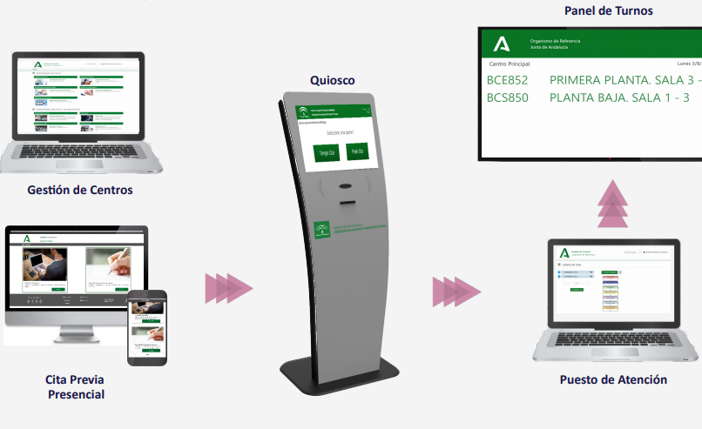
4. Flujo de funcionamiento
1. El ciudadano accede al portal o app móvil
2. Selecciona el servicio y oficina deseada
3. Consulta la disponibilidad y elige fecha y hora
4. Recibe confirmación y recordatorios automáticos
5. El gestor puede visualizar y gestionar las citas desde el panel interno
El flujo se diseña para minimizar errores y facilitar la experiencia.
< Volver al índice

Slide 7
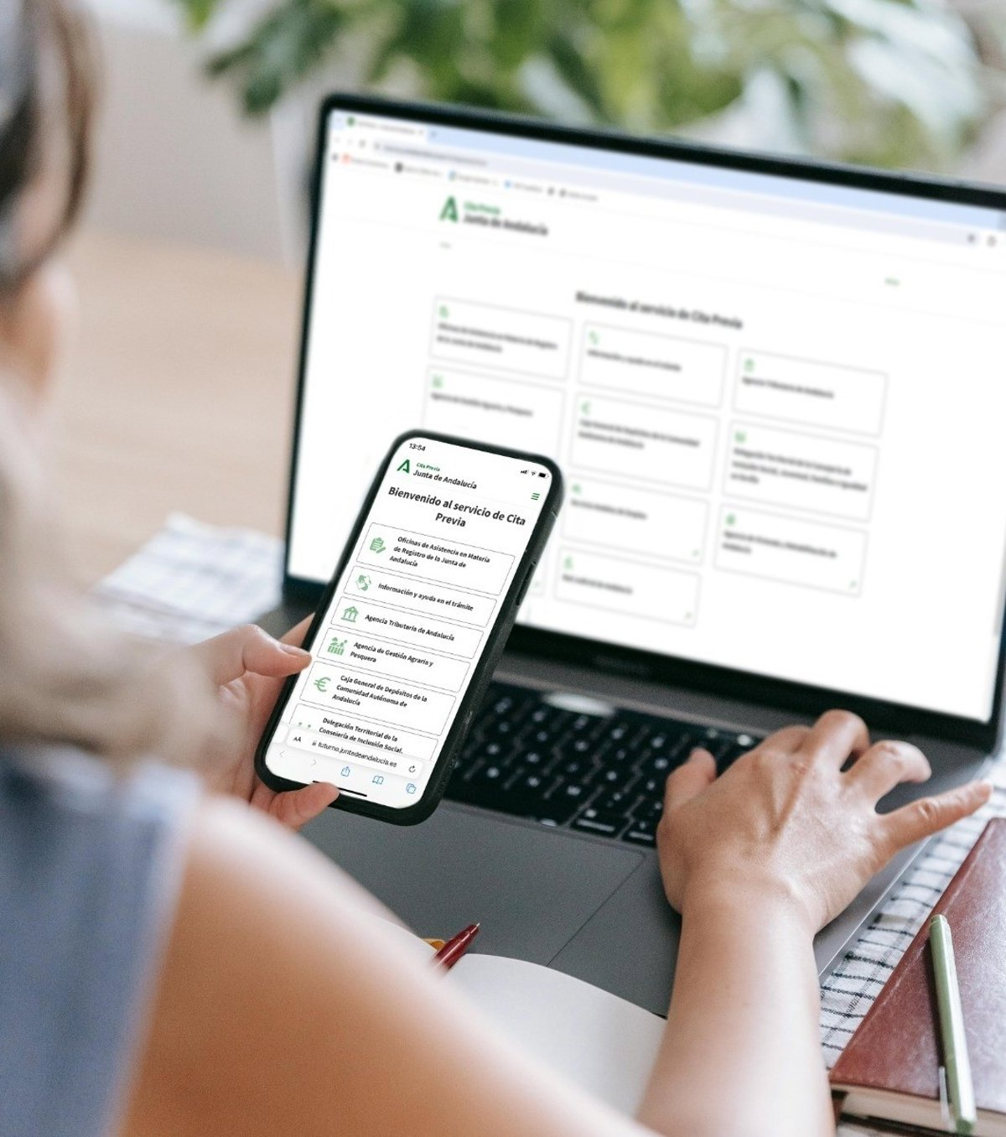
5. Conclusiones y próximos pasos
Resultados alcanzados:
• Miles de citas gestionadas con eficiencia
• Reducción media del tiempo de espera en un 40%
• Mayor satisfacción ciudadana registrada en encuestas
Próximos pasos:
• Informe sobre la atención prestada en CEIS a las incidencias de Tu Turno.
• Incorporar código QR para presentación contactless en el quiosco.
• Adaptar el sistema de citas por videoconferencia para que la autenticación del ciudadano tenga validez jurídica.
< Volver al índice

